Slide 1
КРАСНОСЕЛЬЦЕВСКОЕ СЕЛЬСКОЕ ПОСЕЛЕНИЕ

Slide 2
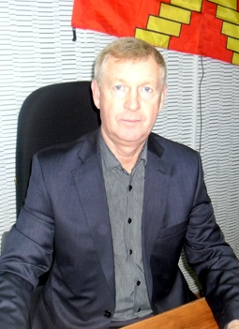
Уважаемые земляки! Примите искренние поздравления с Днем народного единства!
4 ноября наша страна отмечает один из главных государственных праздников - День народного единства. Этот праздник – дань уважения славному прошлому нашего Отечества и символ веры в его завтрашний день. Общие цели не раз объединяли многонациональный народ России, встававший на защиту независимости страны, помогали выжить в труднейших условиях, давали стимул к дальнейшему созиданию. Сегодня важно помнить что, только объединившись, мы сможем поднять экономику, перейти к развитию производства и решению многих социальных задач, а значит сделать нашу Родину сильной и процветающей.
Пусть сплоченность, общенациональное согласие и созидательная энергия жителей нашего поселения обеспечат мир и спокойствие, будет залогом динамичного развития села и всего нашего государства. В этот праздничный день от всей души желаем вам, вашим семьям здоровья и благополучия, стабильности и процветания! Пусть труд каждого из нас служит добру, миру и согласию в нашем общем доме – России! Глава сельского поселения: В.Г. Королёв

Slide 4
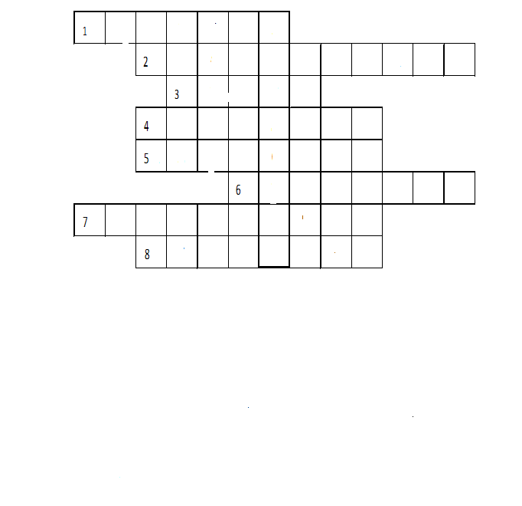
Разгадайте кроссворд и получите ответ на вопрос – ЧТО ВО ВСЕ ВРЕМЕНА ПОМОГАЛО НАРОДУ СПРАВИТЬСЯ С ТРУДНОСТЯМИ? 1. Как историки называют время в истории России с 1598 по 1613 год? 2. Каким днём календаря считается 4 ноября? 3. При каком президенте был учреждён официальный праздник «День народного единства»? 4. Династия правителей, взошедшая на престол после окончания Смутного времени? 5. Кто в новейшей истории выступил с предложением сделать 4 ноября праздничным днём? 6. Какую должность в городе занимал Минин во время польской интервенции 1612 года? 7. Династия правителей, оборвавшаяся со смертью Ивана IV Грозного? 8. Имя Патриарха Московского и всея /Руси в 1612 году?

Slide 5
ПРОВЕРЬ СЕБЯ
Смутное
Праздничный
Путин
Романовы
5. Алексий II
6. Староста
7. Рюриковичи
8. Гермоген

Slide 6
ВО ВСЕ ВРЕМЕНА ПОМОГАЛО НАРОДУ СПРАВИТЬСЯ С ТРУДНОСТЯМИ ЕДИНСТВО

Slide 8
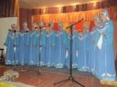
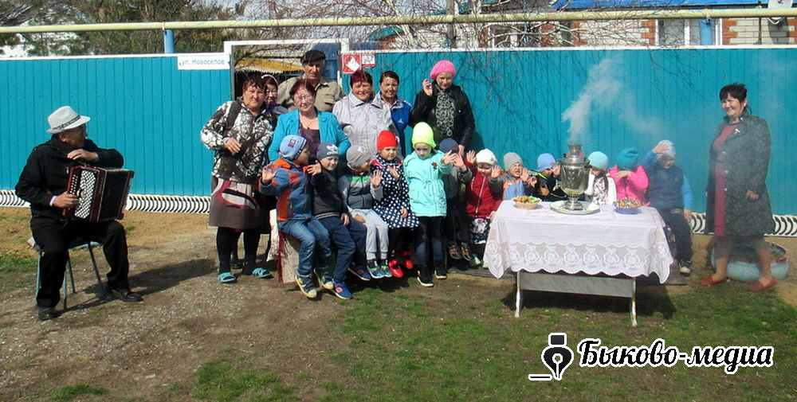
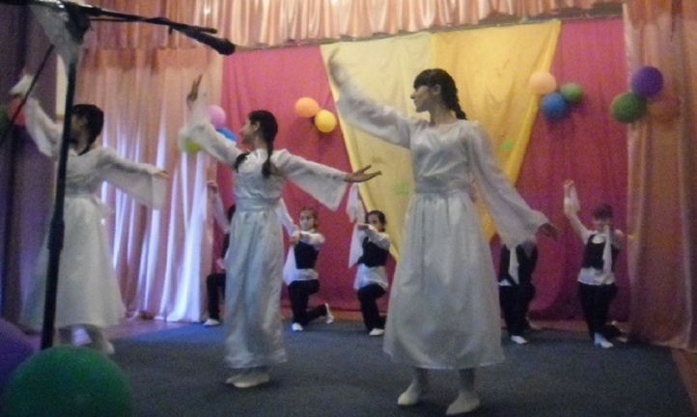
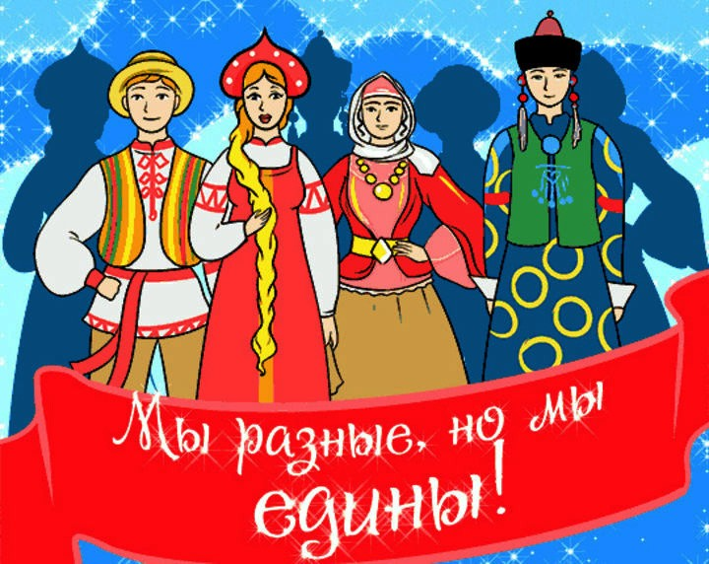
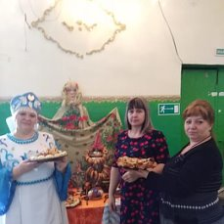
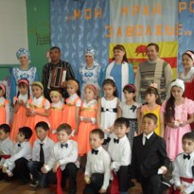
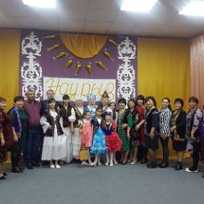
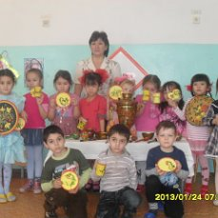
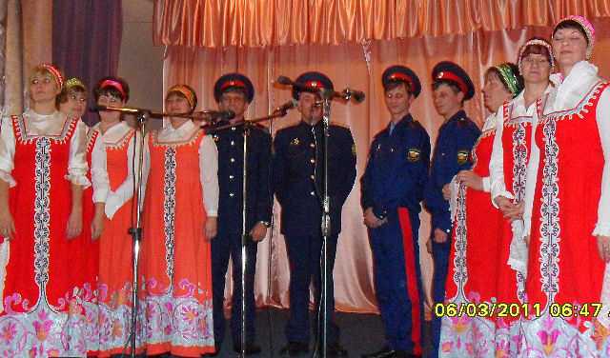

Slide 10
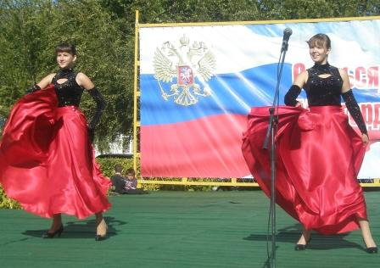
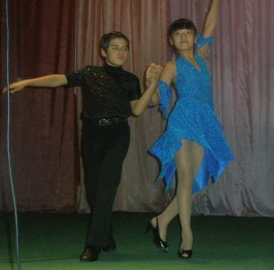
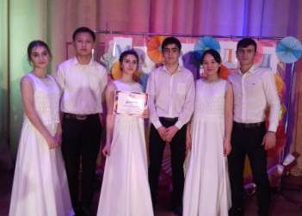
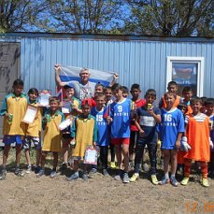

Slide 11
С.В.Телитченко директор
МКУК Красносельский СДК
Пускай между всеми народами будут мир и согласие! Я от всего сердца желаю, чтобы все мы стали дружнее и терпимее друг к другу, ведь каждый народ ценен и важен! Желаю всем только добра, понимания, гармонии и, конечно, счастья!

